Slide 1
第八单元 统计与概率
课时29 统计
知识梳理
核心知识讲练
课堂检测

Slide 2
知识梳理

Slide 3
一、数据的收集
1．调查方式
 | 定义 | 适用范围
普查 | 为某一特定目的而对所有考察对象进行的全面调查 | 调查对象的范围小、调查过程不具有破坏性，或调查的数据要求全面、准确
抽样调查 | 从总体中抽取部分个体进行调查 | 调查对象的范围广且普查的意义不大、调查过程受客观条件的限制或具有破坏性

Slide 4
2.抽样调查中的相关概念
（1）总体：所要考察对象的全体称为总体．
（2）个体：组成总体的每一个考察对象称为个体．
（3）样本：从总体中抽取的一部分个体叫做总体的一个样本．
（4）样本容量：一个样本中所包含的个体的数目称为样本容量．
注：为了获得较为准确的调查结果，抽样时要注意样本的代表性和广泛性．

Slide 5
1.（北师教材改编）了解一沓钞票中有没有假钞，应采用
的合适的调查方式是____________.（填“普查”或“抽样调查”）
普查

Slide 6
二、数据的代表
1．数据的集中趋势
统计量 | 概念
平均数 | 算术平均数：一般地，对于n个数x₁，x₂，…，x_{n}，我们把①________________叫做这n个数的算术平均数，简称平均数，记为
 | 加权平均数：一般地，若n个数x₁，x₂，…，x_{n}的权分别是w₁，w₂，…，w_{n}，则 叫做这n个数的加权平均数

Slide 7
统计量 | 概念
中位数 | 一般地，n个数据按大小顺序排列，处于最②__________的一个数据（或最中间两个数据的平均数）叫做这组数据的中位数 注意：确定中位数时，一定要先把整组数据按照大小顺序排列，并确定数据个数的奇偶
众数 | 一组数据中出现次数③__________的那个数据叫做这组数据的众数 注意：一组数据的众数不一定只有一个
中间位置
最多
注：平均数易受极端值（一组数据中与其余数据差异很大的数据）的影响，此时应考虑用中位数或众数来反映数据的集中趋势．

Slide 8
2．数据的离散程度
统计量 | 概念
极差 | 一组数据中最大数据与最小数据的差
方差 | 方差是各个数据与平均数差的平方的平均数，即s²＝ [（x₁－x）²＋（x₂－x）²＋…＋（x_{n}－x）²]，而标准差就是方差的算术平方根 注：一般而言，一组数据的极差、方差或标准差越④__________，这组数据就越稳定．
小

Slide 9
2.一组数据：2，3，3，1，6，则这组数据的平均数为
________，中位数为________，众数为________，极差为________，方差为________.
3.甲、乙两名射击手10次测试的平均成绩都是8环，方差分别是
s ＝0.4，s ＝3.2，则成绩比较稳定的射击手是 __________．（填“甲”或“乙”）
3
3
3
5
甲

Slide 10
三、频数与频率
1．频数：把一组数据分成若干组，各个小组内的数据的个数．
2．频率：在n次重复试验中，不确定事件A发生了m次，则比值
称为事件A发生的频率．
注：所有频数的和等于数据总数，频率之和等于1；

Slide 11
4.某班按课外阅读时间将120名学生分为3组，第1，2组的频
率分别为0.2，0.5，则第3组的频率为__________，频数为__________.
0.3
36

Slide 12
四、统计图表的分析
统计图 | 条形统计图 | 扇形统计图 | 折线统计图 | 频数分布直方图
图表 特点 | 能清楚地表示出每个项目的具体数目 | 能清楚地表示出各部分在总体中所占的百分比 | 能清楚地反映事物的变化情况 | 能更清晰、更直观地反映数据的整体状况
图表 分析 | 各组数据之和等于抽样总数 | 1.圆心角度数＝360°×所占百分比； 2．各部分所占百分比之和等于1 | 1.各组数据之和等于抽样总数； 2．相邻两点之间的线段越陡，变化就越大 | 各组频数之和等于数据总数

Slide 13
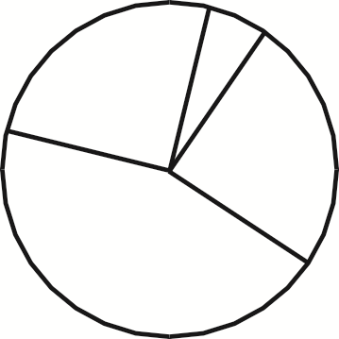
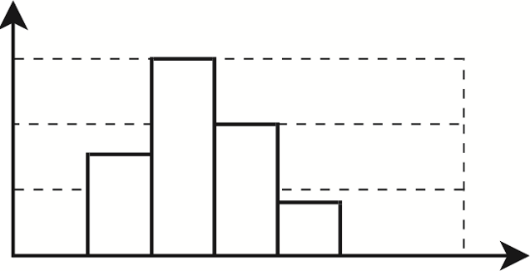
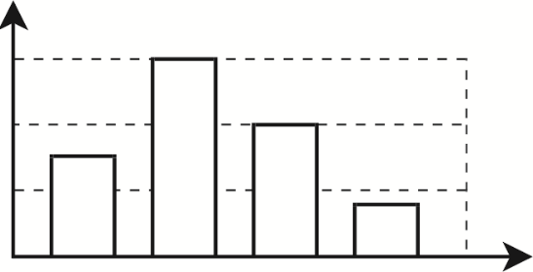
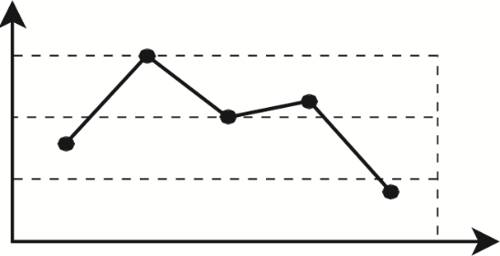
统计图 | 条形统计图 | 扇形统计图 | 折线统计图 | 频数分布直方图
图示

Slide 14
5.（2023 扬州）空气的成分（除去水汽、杂质等）是：
氮气约占78%，氧气约占21%，其他微量气体约占1%.要反映上述信息，宜采用的统计图是（ ）
A．条形统计图
B．折线统计图
C．扇形统计图
D．频数分布直方图
C

Slide 15
核心知识讲练

Slide 16
常见统计量的计算
1．（2023深圳）下表为五种运动耗氧情况，其中耗氧量的中位数是（ ）
C
打网球 | 跳绳 | 爬楼梯 | 慢跑 | 游泳
80 L/h | 90 L/h | 105 L/h | 110 L/h | 115 L/h
A.80 L/h B．107.5 L/h C．105 L/h D．110 L/h

Slide 17
2．（2022深圳）某学校进行演讲比赛，最终有7位同学进入决赛，这七位同学的评分分别是9.5，9.3，9.1，9.4，9.7，9.3，9.6.请问这组评分的众数是（ ）
A．9.5
B．9.4
C．9.1
D．9.3
D
变式 在第2题的条件下，关于这7位同学的评分，下列说法正确的是（ ）
A．平均数是9.4 B．中位数是9.4 C．方差是0 D．极差是0.7
B

Slide 18
3．下表是小红参加一次“阳光体育”活动比赛的得分（单位：分）情况：
（1）评总分时，若要将各项目得分的平均数作为最终成绩，则小红的最终得分为__________分；
（2）评总分时，若按跑步占50%，立定跳远占30%，跳绳占20%的比重进行考评，则小红的最终得分为__________分．
项目 | 跑步 | 立定跳远 | 跳绳
得分 | 90 | 80 | 70
80
83

Slide 19
4．（2017深圳）某共享单车前a公里1元，超过a公里的，每公里2元．若要使使用该共享单车50%的人只花1元钱，a应该要取什么数（ ）
A．平均数
B．中位数
C．众数
D．方差
B

Slide 20
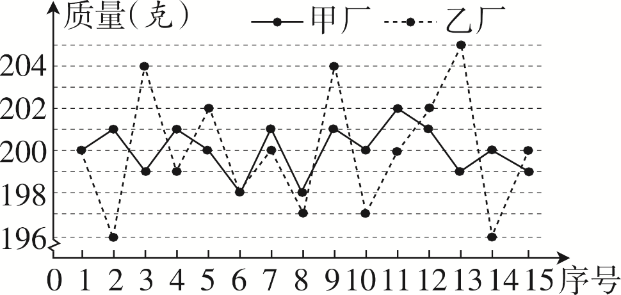
5．某外贸公司要出口一批规格为200克/盒的红枣，现有甲、乙两个厂家提供货源，他们的价格相同，品质也相近．质检员从两厂产品中各随机抽取15盒进行检测，测得它们的平均质量均为200克，每盒红枣的质量如图1所示，则产品更符合规格要求的厂家是__________.（填“甲”或“乙”）
甲
图1

Slide 21
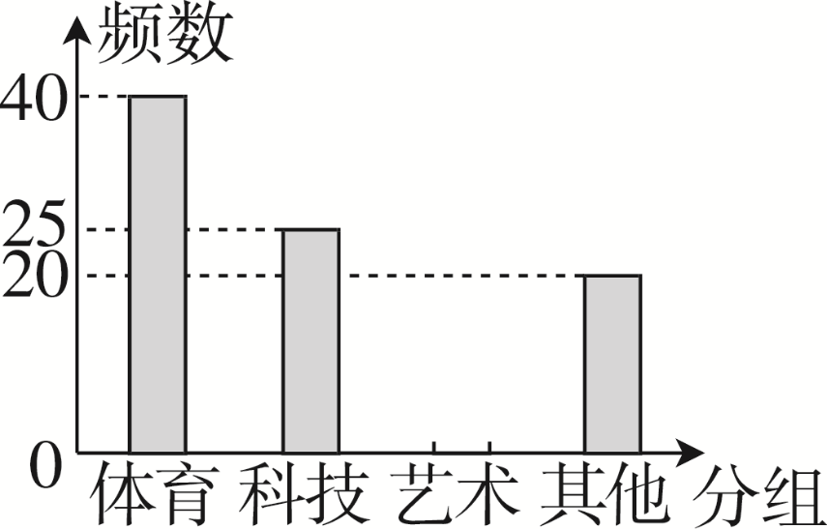
统计图（表）的分析
6．（2018深圳）某学校为调查学生的兴趣爱好，抽查了部分学生，并制作了如下表格与条形统计图：
 | 频数 | 频率
体育 | 40 | 0.4
科技 | 25 | a
艺术 | b | 0.15
其他 | 20 | 0.2
图2
请根据上图完成下面题目：
（1）总人数为__________人，a＝__________，b＝__________；
100
0.25
15

Slide 22
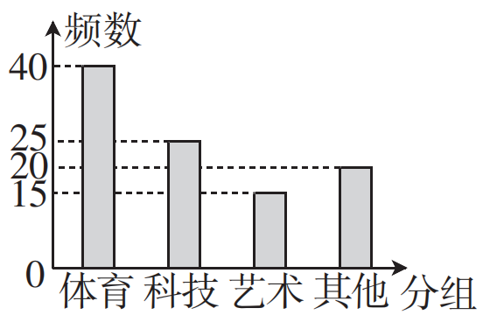
（2）请你补全条形统计图；
解：补全条形统计图如答图1所示．
答图1
（3）若全校有600人，请你估算一下全校喜欢艺术类学生的人数有多少？
解：600×0.15＝90（人）.
答：估计全校喜欢艺术类学生的人数有90.

Slide 23
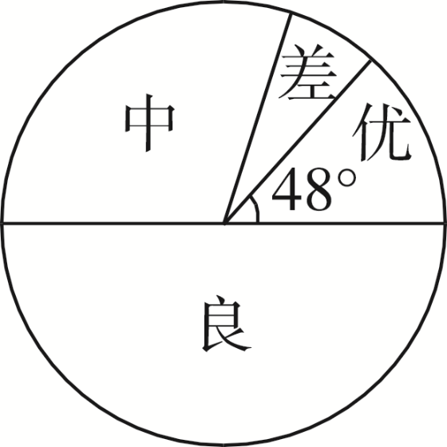
7．（2021深圳）随机调查某城市30天空气质量指数（AQI），绘制了如下表格及如图3所示的扇形统计图．
空气质量等级 | 空气质量指数（AQI） | 频数
优 | AQI≤50 | m
良 | 50<AQI≤100 | 15
中 | 100<AQI≤150 | 9
差 | AQI>150 | n
图3
（1）m＝__________，n＝__________.
4
2

Slide 24
（2）求这30天中空气质量等级为良所占的百分比．
（3）在扇形统计图中，求空气质量等级为差对应的圆心角度数．
（4）根据这一个月内的统计可以估测一年中空气质量等级为中的天数．从表格中可以得到空气质量等级为中的有9天，估测该城市一年（以360天计）中有__________天的空气质量等级为中．
108

Slide 25
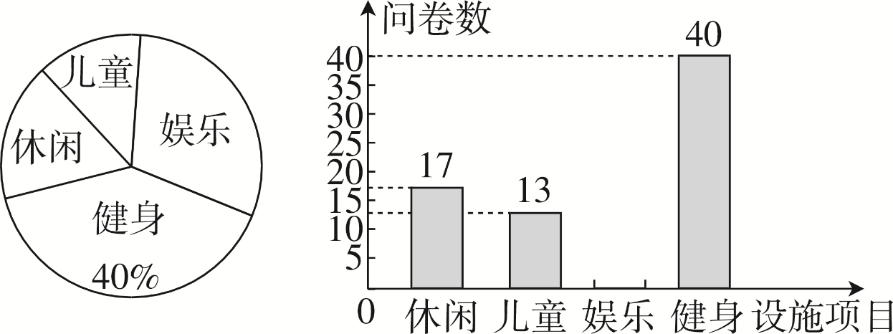
8．（2023深圳）为了提高某城区居民的生活质量，政府将改造城区配套设施，并随机向某居民小区发放调查问卷（1人只能投1票），共有休闲设施、儿童设施、娱乐设施、健身设施4种选项，一共调查了a人，其调查结果如下：
图4

Slide 26
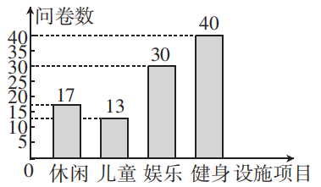
图4为根据调查结果绘制的扇形统计图和条形统计图，请根据统计图回答下面的问题：
①a＝__________.
②请补全条形统计图．
100
解：②100－40－17－13＝30（人）.
补全条形统计图如答图2所示．
答图2

Slide 27
③若该城区的居民共有10万人，则其中愿意改造“娱乐设施”的约有多少人？
解：10×＝3（万人）.
答：该城区10万名居民中愿意改造“娱乐设施”的约有3万人．

Slide 28
④改造完成后，该政府部门向甲、乙两小区下发满意度调查问卷，其结果（分数）如下：
项目小区 | 休闲 | 儿童 | 娱乐 | 健身
甲 | 7 | 7 | 9 | 8
乙 | 8 | 8 | 7 | 9
若以1∶1∶1∶1进行考核，__________小区满意度（分数）更高；
若以1∶1∶2∶1进行考核，__________小区满意度（分数）更高．
乙
甲

Slide 29
课堂检测

Slide 30
1．（2023辽阳）下列调查中，适宜采用全面调查方式的是（ ）
A．了解某种灯泡的使用寿命
B．了解一批冷饮的质量是否合格
C．了解全国八年级学生的视力情况
D．了解某班同学中哪个月份出生的人数最多
D

Slide 31
2．（2023宿迁）已知一组数据96，89，92，95，98，则这组数据的中位数是（ ）
A．89
B．94
C．95
D．98
C

Slide 32
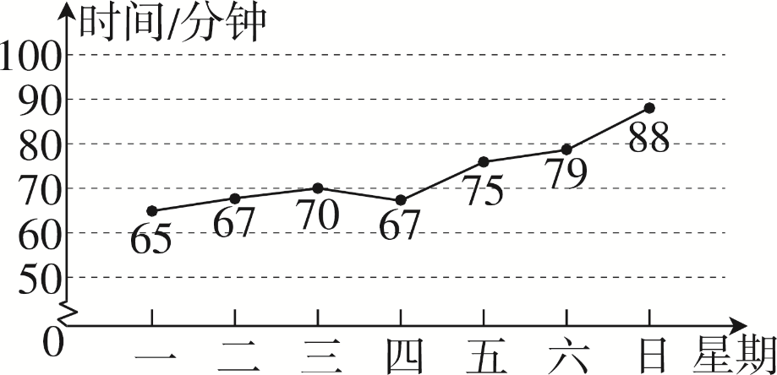
3．（2023福建）为贯彻落实教育部办公厅关于“保障学生每天校内、校外各1小时体育活动时间”的要求，学校要求学生每天坚持体育锻炼．小亮记录了自己一周内每天校外锻炼的时间（单位：分钟），并制作了如图5所示的统计图．
根据统计图，下列关于小亮该周每天校外锻炼时间的描述，正确的是（ ）
A．平均数为70分钟
B．众数为67分钟
C．中位数为67分钟
D．方差为0
B
图5

Slide 33
4．（2022深圳）某工厂一共有1 200人，为选拔人才，提出了一些选拔的条件，并进行了抽样调查．从中抽出400人，发现有300人是符合条件的，那么该工厂1 200人中符合选拔条件的人数为__________.
900

Slide 34
5．某校准备开展足球知识比赛，八年级（1）班甲、乙、丙、丁四名同学五次练习的平均成绩（单位：分）及方差如下表：
如果要选出一名成绩较好且发挥稳定的同学代表班级参加比赛，那么应选择__________同学．
 | 甲 | 乙 | 丙 | 丁
平均成绩/分 | 96 | 98 | 98 | 96
方差 | 0.34 | 0.34 | 0.56 | 0.39
乙

Slide 35
6．（2023湘潭改编）某校组织青年教师教学竞赛活动，包含教学设计和现场教学展示两个方面，各项成绩均按百分制计，其中教学设计占20%，现场展示占80%.某参赛教师的教学设计90分，现场展示95分，则她的最后得分为__________分．
94

Slide 36
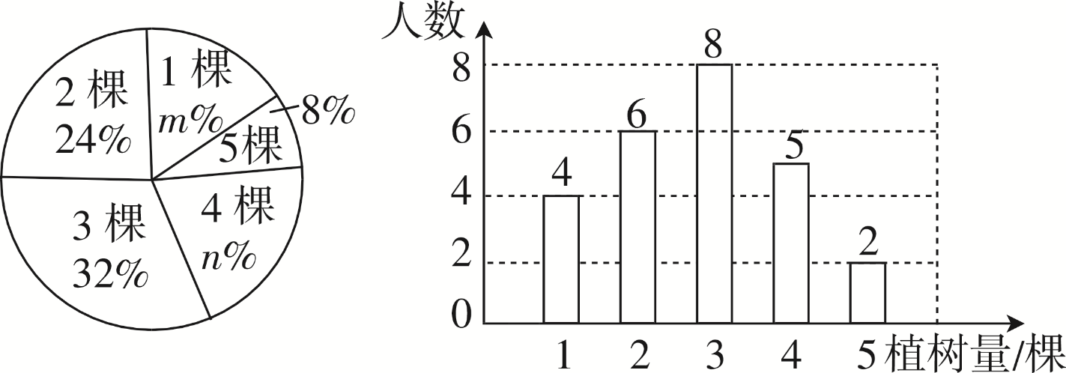
7．某校100名学生参加植树活动，要求每人植树的范围是1棵～5棵，活动结束后随机抽查了若干名学生每人的植树量，并绘制成如图6所示的统计图．
请根据统计图，解答下列问题：
（1）本次共抽查了__________名学生；
图6
25

Slide 37
（2）扇形统计图中的m＝__________，n＝__________；
（3）扇形统计图中，4棵所在的扇形圆心角的度数为__________；
（4）估计这100名学生中，植树2棵的约有__________名．
16
20
72°
24

Slide 38
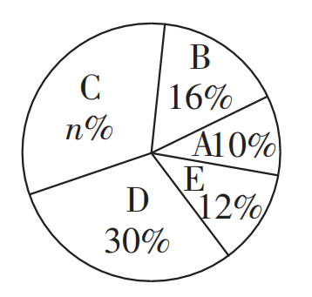
8．某校开展以“阅读经典，做好文化传承人”为主题的阅读活动，该校为了解全校学生阅读经典书籍的情况，随机选取了若干名学生，调查他们每月阅读经典书籍的时间x（单位：小时），将调查获取到的数据进行整理，并将结果绘制成如下尚不完整的统计图表．
a．抽取的学生每月阅读经典书籍的时间统计表和扇形统计图：
组别 | 人数
A（x＜8.5） | 5
B（8.5≤x＜9） | 8
C（9≤x＜9.5） | 16
D（9.5≤x＜10） | m
E（x≥10） | 6

Slide 39
b．抽取的学生每月阅读经典书籍的时间在C（9≤x＜9.5）组的数据为（单位：小时）：
9．4 9.2 9 9.1 9.2 9.3 9 9.4 9.4 9 9.1 9.4 9 9.2 9.2 9
请根据以上信息，解答下列问题：
（1）此次被调查的同学共有______人，m＝______，n＝______；
（2）在这次调查中，抽取的学生每月阅读经典书籍时间的中位数是________；
50
15
32
9.35

Slide 40
（3）若该校有3 000名学生，请估计全校学生每月阅读经典书籍的时间不低于9.5小时的人数；
（4）请对该校学生阅读经典书籍的情况作出合理的评价．
解：3 000×（30%＋12%）＝1 260（名）.
答：估计全校学生每月阅读经典书籍的时间不低于9.5小时的人数为1 260.
解：该校学生每月阅读经典书籍的时间不低于9.5小时的人数占42%，不足一半，所以该校学生每月阅读经典书籍的时间仍要增加．（答案不唯一，合理即可）

